Slide 1

PMS
(Project Management System)
담당 : 남 관호

Slide 2

CONTENTS
01
02
03
04
05
개요
목표
일정관리
개발 환경
데이터베이스 설계
06
07
08
09
10
화면 설계
핵심 기술
화면 구현
개선 사항
향후 일정

Slide 3
01 개요
PMBOK(Project Management Body of Knowledge)
: 미국 프로젝트 관리 협회(PMI)에서 정한 프로젝트 관리를 수행하는데 필요한 9가지 기본 지식
착수
범위 기획
범위 정의
범위 검증
범위 변경 통제
프로젝트 범위 관리
프로젝트 통합 관리
프로젝트 일정 관리
프로젝트 계획 개발
프로젝트 계획 실행
통합된 변경 통제
프로젝트 관리
작업 정의
작업 순서
작업 기간 산정
일정 개발
일정 통제
자원 기획
비용 산정
비용 예산 수립
비용 통제
품질 기획
품질 보증
품질 통제
프로젝트 품질 관리
프로젝트 비용 관리
: 프로젝트 진행 사항

Slide 4
01 개요
PMBOK(Project Management Body of Knowledge)
: 미국 프로젝트 관리 협회(PMI)에서 정한 프로젝트 관리를 수행하는데 필요한 9가지 기본 지식
프로젝트 인적 자원 관리
프로젝트 의사소통 관리
의사소통 기획
정보 배포
성과 보고
관리 종료
조직 기획
팀 확보
팀 개발
프로젝트 조달 관리
프로젝트 관리
조달 기획
공급자 유치 기획
공급자 유치
공급자 선정
계약 관리
계약 종료
위험 관리 기획
위험 식별
정상적 위험 분석
정량적 위험 분석
위험 대응 계획
위험 모니터링 및 통제
프로젝트 위험 관리
: 프로젝트 진행 사항

Slide 5
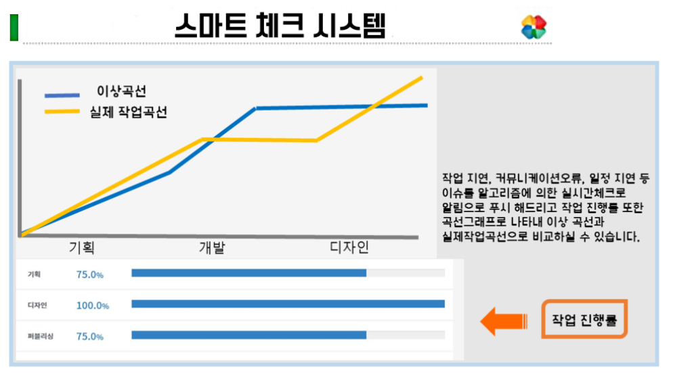
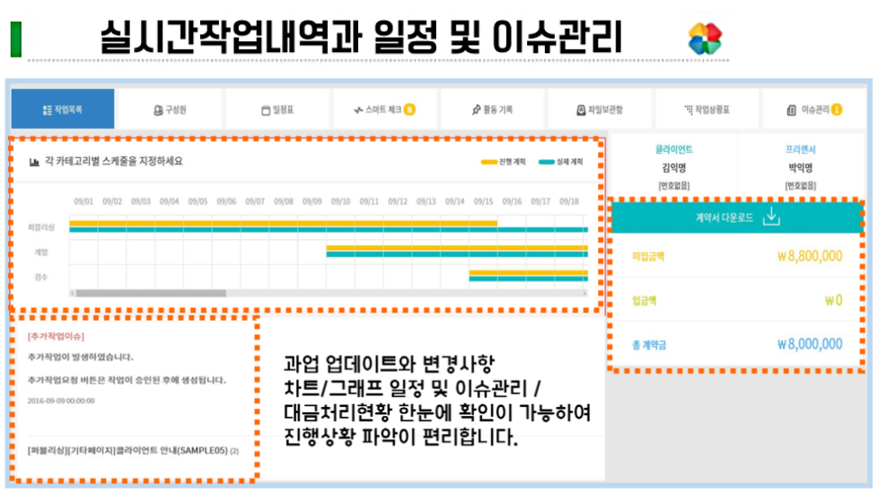
01 개요
PMS(Project Management System)
손익계산
팀별/계약별
파트너별
Time 입력/승인
인원별 TimeLine
계약별 TimeLime
효율적인
작업관리
손익관리
일정관리
계약관리
계약관리
시간계획

Slide 6
02 목표
[ ]
프로젝트의 진행상황과 소요시간, 비용 등을 체계적으로 관리할 수 있게 함으로써,
수익성 기반의 경영기반을 마련하고,
인력관리 및 성과관리를 통해 성과 위주의 경영기반을 마련할 수 있도록 한다.

Slide 7
03 일정관리

Slide 8
04 개발 환경
Language
DBMS
JAVA
JSP
JAVASCRIPT
CSS
HTML
Ajax
JSON
JSTL
1. Oracle SQL 11g
WAS
Apache Tomcat 7.0
Development Tools
Oracle Eclipse Jee
SQL Developer
eXERD
Framework
Spring
Javascript Library
Bootstrap
jQuery
SB Admin 2

Slide 9
04 개발 환경
Framework
Spring Framework
Spring MVC
Example
Javascript Library
Javascript Library
jQuery

Slide 10
04 개발 환경
1) Framework
[ ]
컴퓨터 프로그래밍에서 프레임워크는 구조적으로 고정된 부분을 재사용할 수 있도록 하고,
응용별 특정 기능을 추가적인 사용자 작성 코드에 의해 선택적으로 구현 가능하도록 하는 포괄적인 추상 구조, 그리고 이를 지원하는 소프트웨어 플랫폼

Slide 11
04 개발 환경
2) Spring Framework
정의
자바(JAVA) 플랫폼을 위한 오픈소스(Open Source) 어플리케이션 프레임워크
자바 엔터프라이즈 개발을 편하게 해주는 오픈 소스 경량급 어플리케이션 프레임워크
자바 개발을 위한 프레임 워크로 종속 객체를 생성해주고, 조립해주는 도구
특징
관점 지향(AOP) 프로그래밍을 위한 풍부한 지원
어플리케이션 객체의 생명 주기와 설정을 포함하고 관리

Slide 12
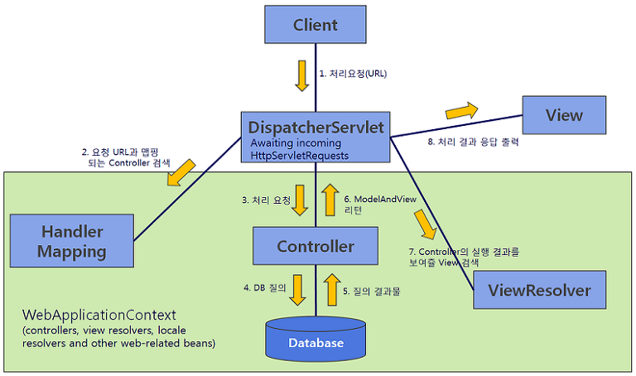
04 개발 환경
3) Spring MVC

Slide 13
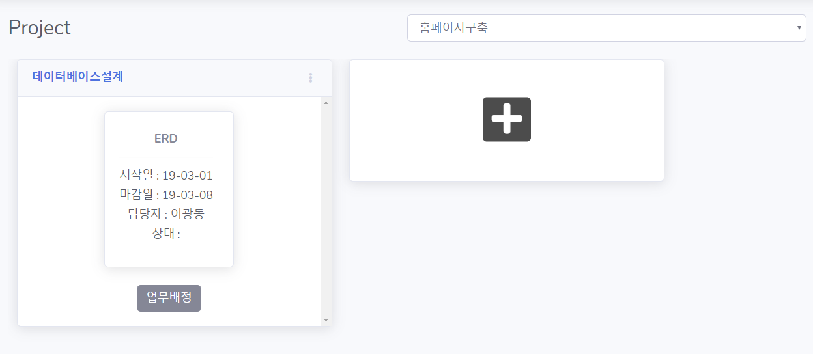
04 개발 환경
3) Spring MVC – Example

Slide 14
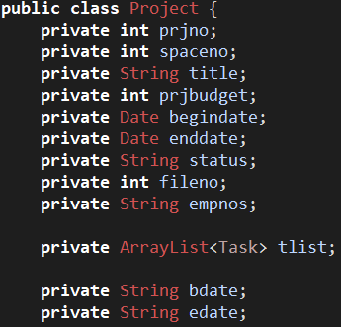
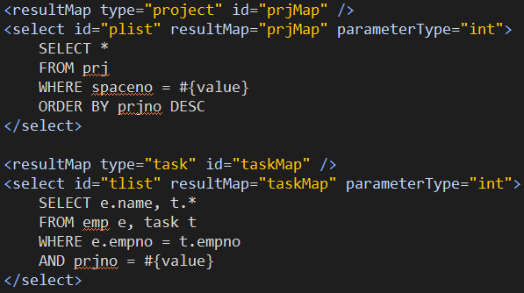
04 개발 환경
3) Spring MVC - Model
< VO >
< Mapper >

Slide 15
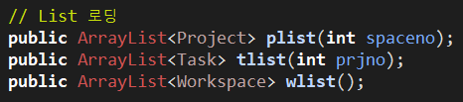
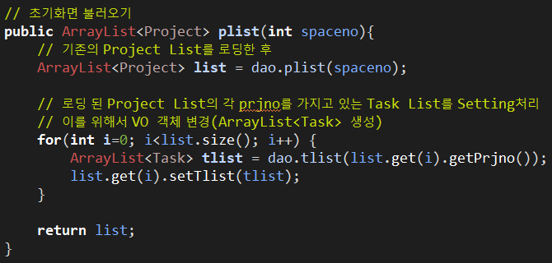
04 개발 환경
3) Spring MVC - Model
< DAO >
< Service >

Slide 16
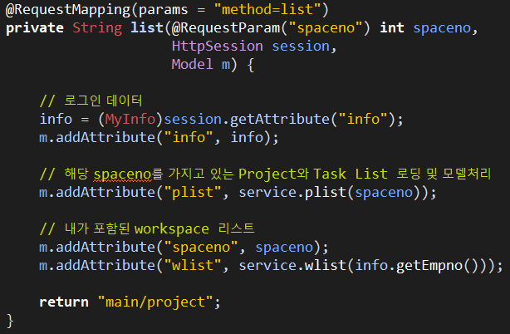
04 개발 환경
3) Spring MVC - Controller
< Controller >

Slide 17
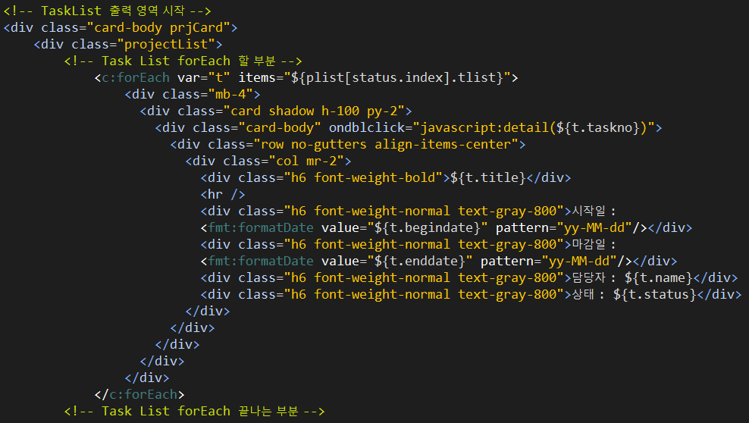
04 개발 환경
3) Spring MVC - View

Slide 18
04 개발 환경
4) Javascript Library
Javascript Library
자주 사용하는 로직을 재사용할 수 있도록 고안된 소프트웨어
jQuery
DOM을 내부에 감추고 보다 쉽게 웹 페이지를 조작할 수 있도록 돕는 자바스크립트 라이브러리

Slide 19
05 데이터베이스 설계 – 요구사항 정의
회원가입
1 | 회원가입 | sign-01 | 회원가입 | 이름/이메일/아이디/비밀번호의 간단한 정보로 회원가입 | 완료
 |  | sign-02 | 로그인 | 가입한 아이디와 비밀번호를 확인하여 로그인 진행 | 완료
 |  | sign-03 | 회원정보 수정 | 가입한 정보 중 이메일, 비밀번호 만 변경을 허용하며, 그 외의 추가정보(부서, 직책 등)는 정보 수정을 통해서 기입 | 완료 (인사관리)
 |  | sign-04 | 새로운 비밀번호 | 가입한 아이디와 이메일을 확인하여 새로운 비밀번호를 생성 | 완료
 |  | sign-05 | 사원관리 | 특정 회원 or 그룹회원을 통한 사원 전체 정보 수정 및 등록 | 완료

Slide 20
05 데이터베이스 설계– 요구사항 정의
워크스페이스 관리
2 | 워크 스페이스 관리 | workspace-01 | 생성 | 워크스페이스를 생성하는 자가 초기 담당자가 되며, 추가 담당자, 배정 예산, 제목, 목표, 참여 인원 등을 설정함으로써 대단위 워크스페이스(ex.선박수주) 생성 | 완료
 |  | workspace-02 | 수정 | 담당자로 등록된 사원만이 해당 워크스페이스의 수정 권한을 가지며, 제목, 담당자, 예산, 참여 인원 등을 수정할 수 있다. | 완료
 |  | workspace-03 | 권한 | 담당자로 설정된 사원 들만이 최종 결재권을 가지며, 최종 결재를 통해서 워크스페이스의 작업을 완료할 수 있다. | 완료

Slide 21
05 데이터베이스 설계– 요구사항 정의
프로젝트 관리
3 | 프로젝트 관리 | project-01 | 생성 | 프로젝트의 상위 개념인 워크스페이스 내에 포함된 인원만이 프로젝트를 생성할 수 있으며, 프로젝트를 생성하는 자가 최초 담당자로서, 추가 담당자, 제목, 예산, 시작일, 마감일, 참여 인원 등을 설정할 수 있다. | 완료
 |  | project-02 | 수정 | 프로젝트 내 담당자(PM)는 프로젝트 내의 임의 작업을 생성하고, 사원을 배치할 수 있으며, 프로젝트의 예산, 시작일, 마감일 등을 수정할 수 있다. | 완료
 |  | project-03 | 권한 | 프로젝트 대 담당자(PM)만이 프로젝트의 상태를 변경할 수 있는 권한을 가진다. 프로젝트의 상태는 진행중, 연기, 완료 등으로 나눌 수 있다. | 완료

Slide 22
05 데이터베이스 설계– 요구사항 정의
프로젝트 관리
3 | 프로젝트 관리 | project-04 | 접근제어 | 프로젝트에 소속된 사원들 만이 프로젝트에 접근권한을 가지며, 게스트 사원은 프로젝트를 조회할 수 있는 권한만을 가진다. | 완료
 |  | Project-05 | 조회 | 프로젝트 화면은 칸반 보드 스타일로 구성되어, 각 프로젝트와 업무를 한눈에 조회할 수 있도록 한다. | 완료
 |  | project-06 | Gantt chart | 생성된 작업 별 타임라인(간트 차트)를 통한 스케줄 관리 | 진행중 (50%)
 |  | project-07 | 프로젝트 채팅 | 프로젝트에 소속된 사원들 만이 이용할 수 있는 채팅 기능을 제공한다. | 진행 예정 (0%)

Slide 23
05 데이터베이스 설계 – 요구사항 정의
업무 관리
4 | 업무 관리 | Work-01 | 생성 | 프로젝트 담당자(PM)이 생성하며 작업자를 부여하거나, 프로젝트 내 소속 사원들이 개인 작업(세부 작업)을 생성할 수 있다. | 완료
 |  | Work-02 | 수정 | 프로젝트 담당자 혹은 선임 담당자 만이 시작일, 마감일, 예산 등의 수정 권한을 가질 수 있다. (선임 담당자를 기입하지 않은 경우 워크를 생성한 사원이 권한을 가진다.) | 완료
 |  | Work-03 | 태그 | 작업 생성 혹은 수정 시 태그를 생성하여 기입할 수 있으며, 해당 태그를 검색 혹은 통계에 활용한다. | 진행중 (85%)

Slide 24
05 데이터베이스 설계 – 요구사항 정의
업무 관리
4 | 업무 관리 | Work-04 | 첨부파일 및 댓글 | 세부 작업 별 파일 첨부 및 다운로드 기능과 작업에 대한 피드백을 목적으로 하는 댓글 기능 구현한다. | 진행중 (95%)
 |  | Work-05 | TO-DO LIST | TO-DO LIST 기능을 제공함으로써 자신에게 부여된 작업과 상태 별 작업들을 쉽게 확인할 수 있으며, 상태를 손쉽게 변경할 수 있도록 한다. | 진행중 (85%)
 |  | Work-06 | 자동 상태변경 | 작업의 마감일 까지 업무를 마무리 하지 못할 경우 자동 “연기” 상태로 자동 변경 | 진행 예정 (0%)

Slide 25
05 데이터베이스 설계 – 요구사항 정의
통계&분석 관리
5 | 통계 관리 | analytics-01 | 개인 통계 | 개인에게 배정된 업무, 완료한 업무, 진행 중인 업무에 대한 통계 데이터 산출 (인사고과에 반영할 수 있는 자료로써 활용) | 진행 예정 (25%)
 |  | analytics-02 | 업무 분석 | 완료, 계획 및 지연된 작업의 퍼센트를 프로젝트의 각 업무리스트에 마감이 없는 작업과 함께 표시함으로써, 전체 진행 상태를 확인 | 완료
 |  | analytics-03 | 전체 프로젝트 분석 | 등록되어 있는 전체 프로젝트에 대한 5가지 상태 별 통계 데이터 산출 (계획 / 진행중 / 완료 / 미완료 / 연기) | 완료

Slide 26
05 데이터베이스 설계 – 요구사항 정의
통계&분석 관리
5 | 통계 관리 | analytics-04 | 번 업/ 번 다운 차트 | 현재 진행 중인 프로젝트의 번 업(완료된 업무의 총량) / 번 다운(남은 업무의 총량) 차트를 통해 프로젝트 진행상황 및 완료 예정시간을 예측 | 진행 예정 (25%)
 |  | analytics-05 | 프로젝트 비용관리 | 워크스페이스 별, 프로젝트 별 배정된 예산과 사용된 예산을 그래프로 확인할 수 있으며 통계를 통해 해당 프로젝트의 소요 비용을 예측할 수 있도록 한다. | 진행 예정 (15%)
 |  | analytics-06 | 프로젝트 인적 자원관리 | 워크스페이스 별, 프로젝트 별 배정된 사원들과 현재 배정되지 않은 사원들, 마감 기한을 앞둔 사원들 등의 통계를 표출함으로써 효율적인 인적 자원관리를 돕는다. | 진행 예정 (50%)

Slide 27
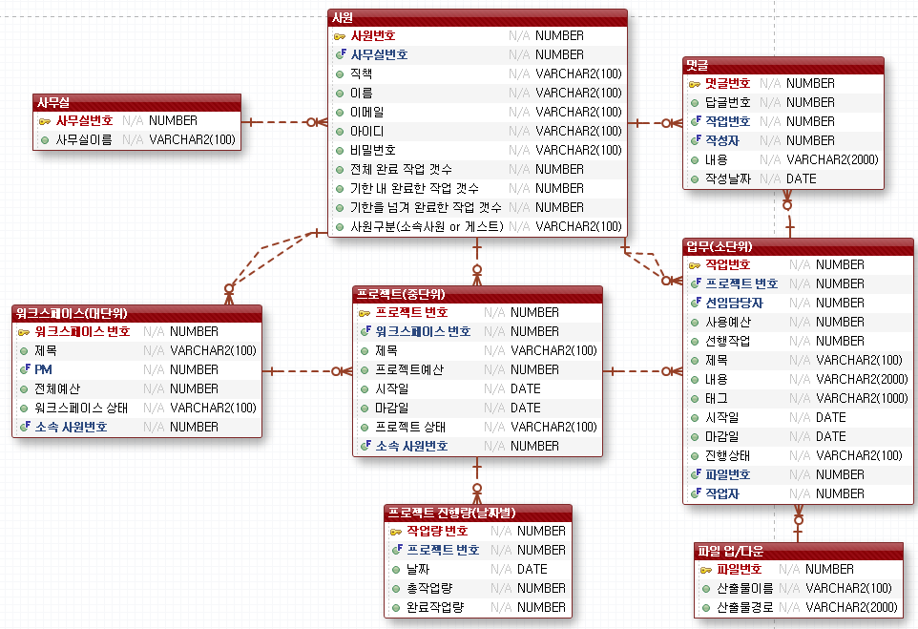
05 데이터베이스 설계 – 논리적 설계
관계형 데이터 모델

Slide 28
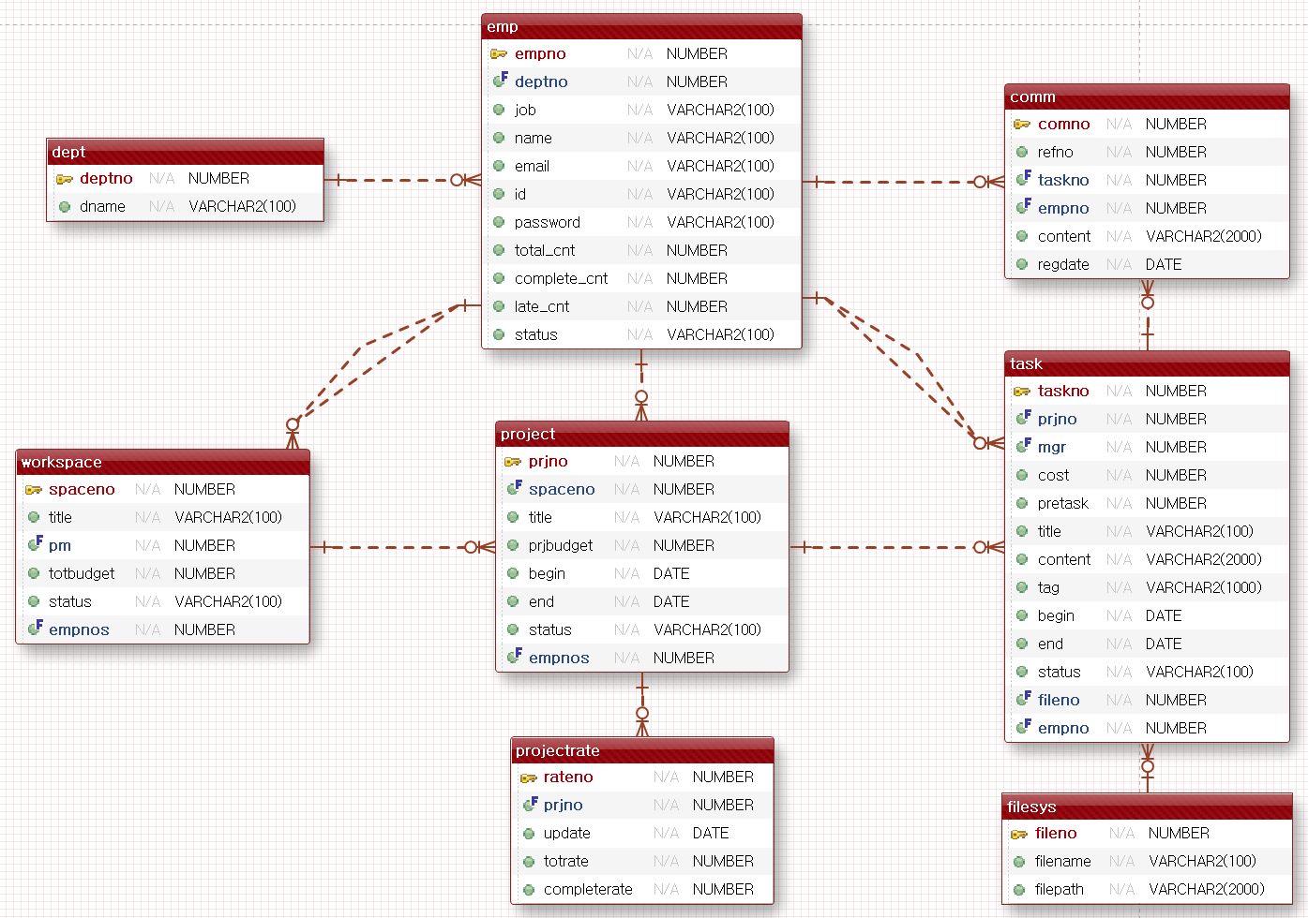
05 데이터베이스 설계 – 물리적 설계
관계형 데이터 모델

Slide 29
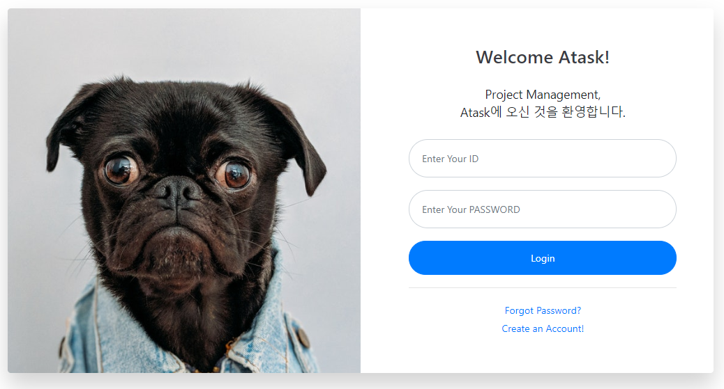
06 화면 설계
로그인

Slide 30
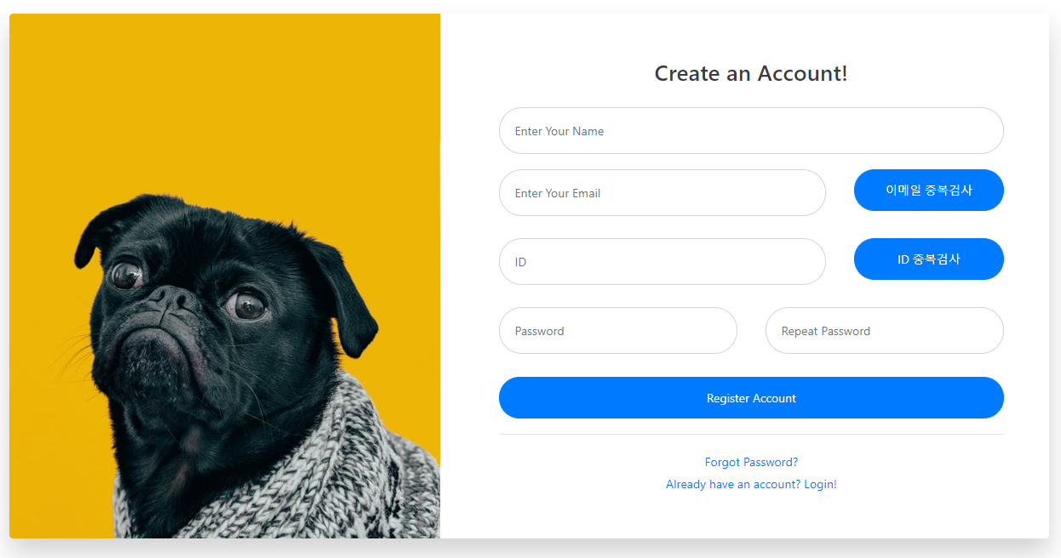
06 화면 설계
회원가입

Slide 31

06 화면 설계
비밀번호 찾기

Slide 32
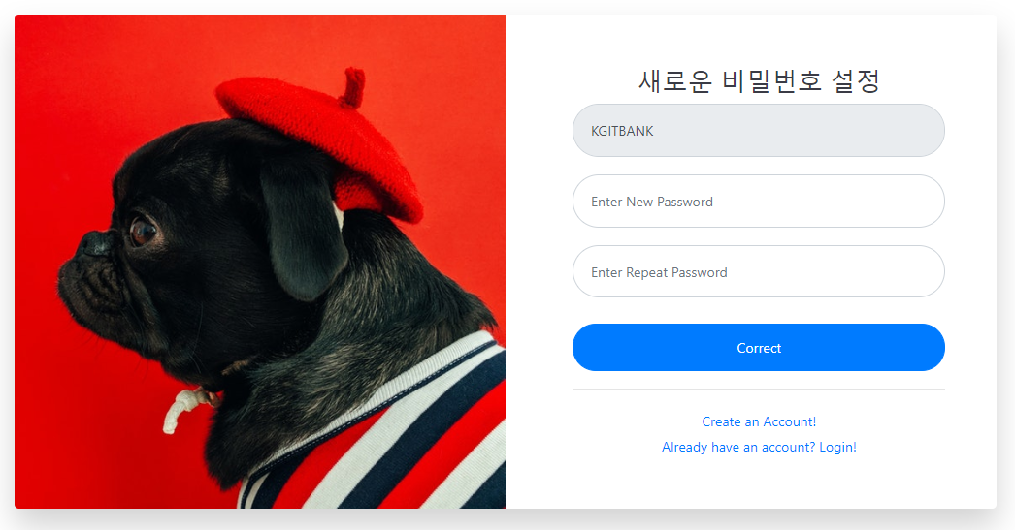
06 화면 설계
새로운 비밀번호

Slide 33
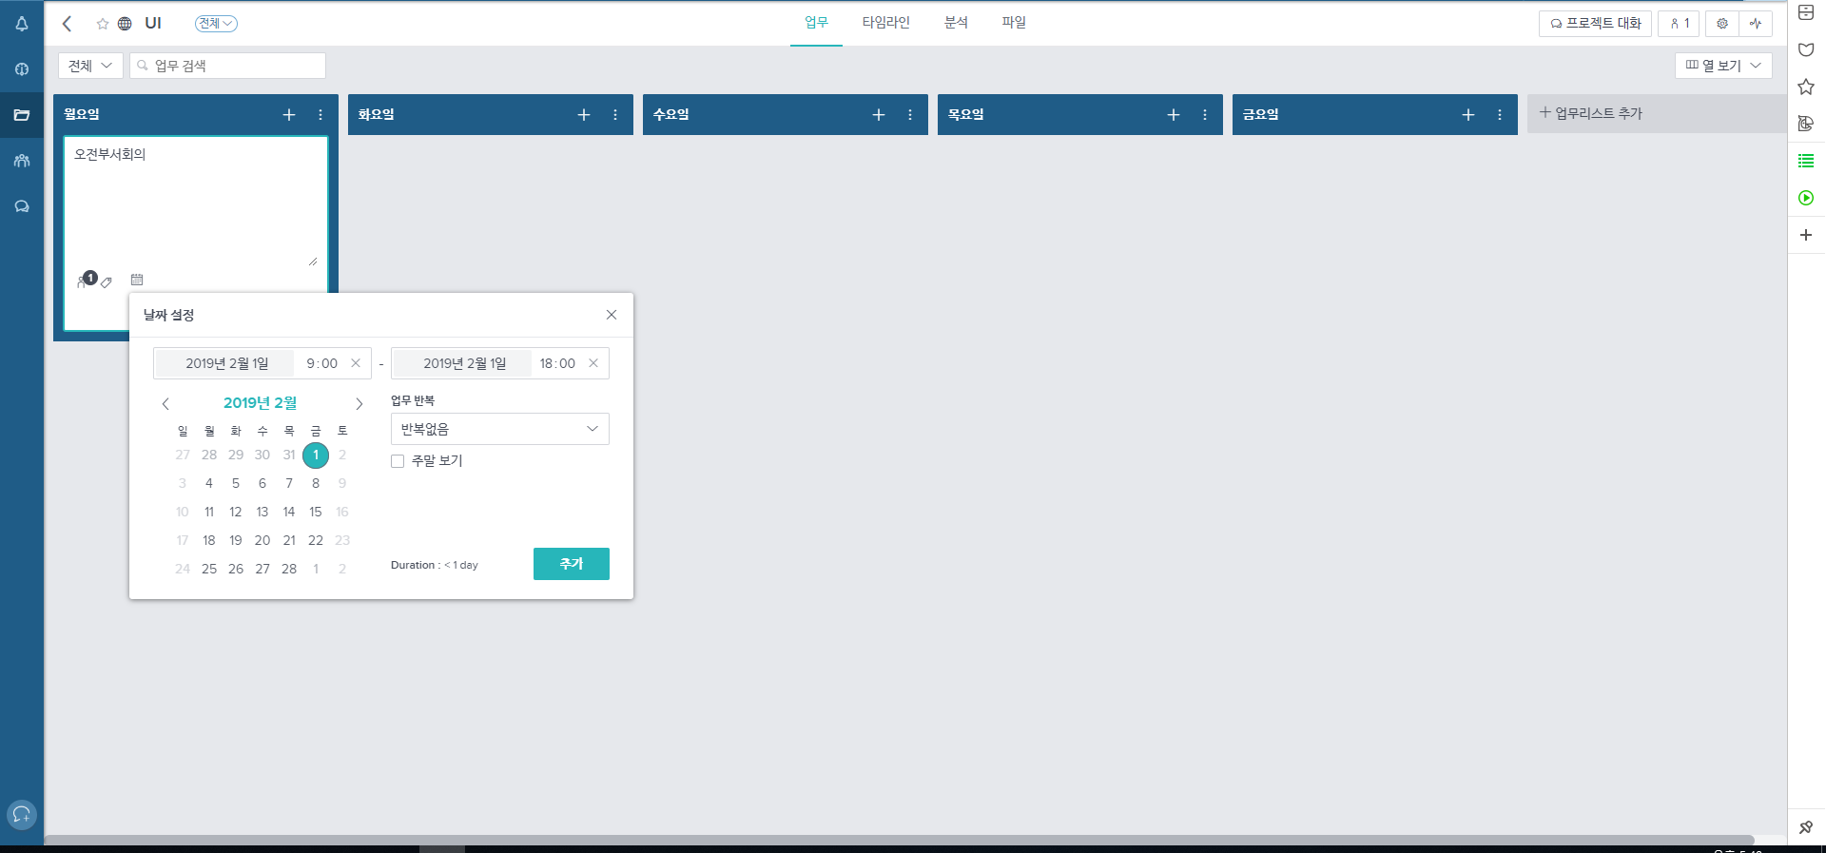
06 화면 설계
프로젝트 생성 및 관리 페이지(Kanban Board)

Slide 34
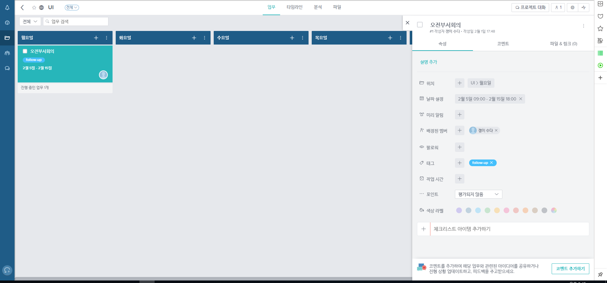
06 화면 설계
개인 작업 생성 및 관리 페이지

Slide 35
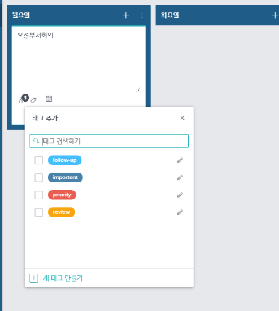
06 화면 설계
작업 구별을 위한 태그 설정

Slide 36
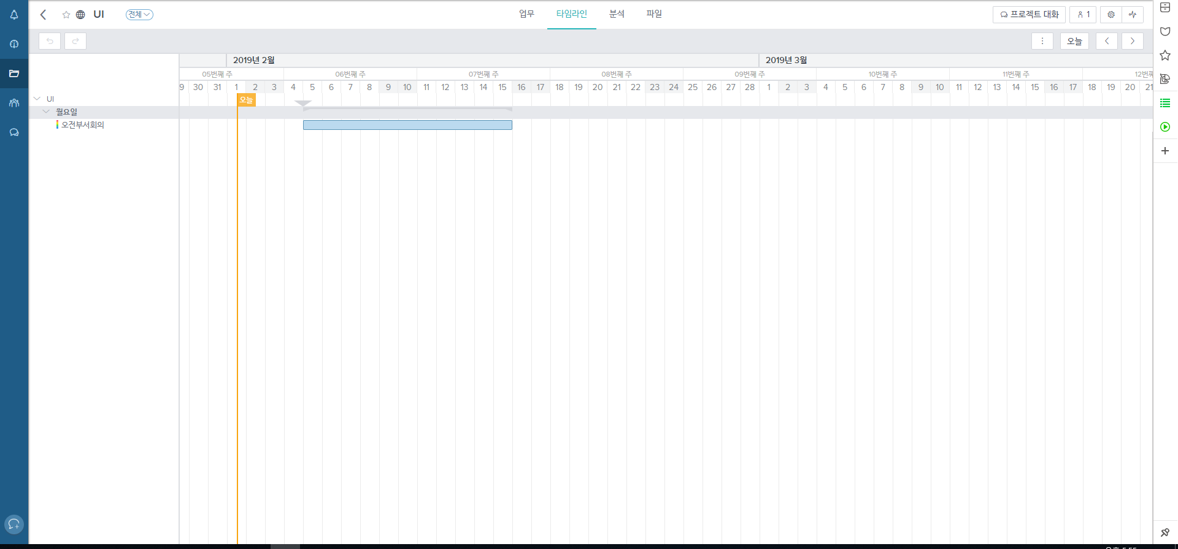
06 화면 설계
프로젝트 일정 관리(Gantt Chart)

Slide 37
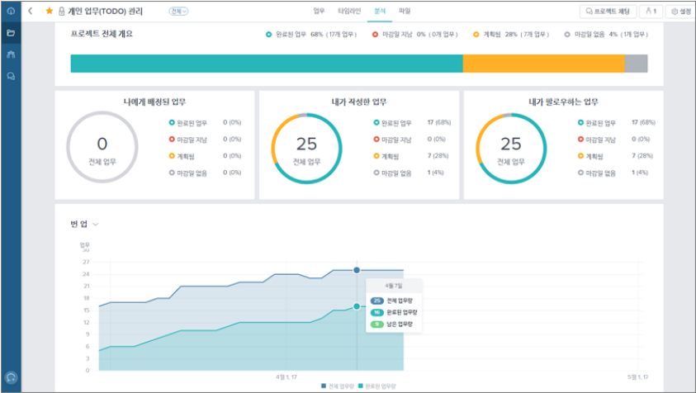
06 화면 설계
프로젝트 현황 관리(Dash Board)

Slide 38
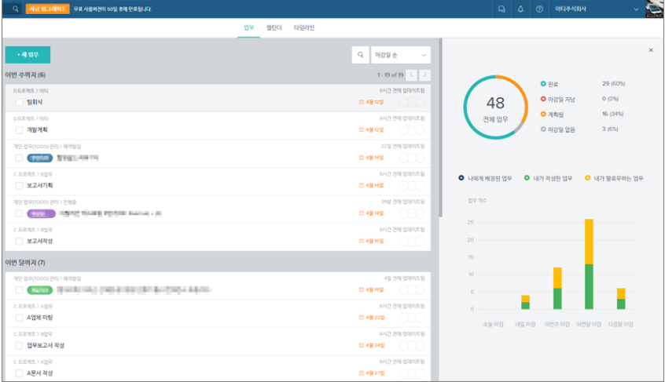
06 화면 설계
프로젝트 분석 페이지

Slide 39
07 핵심 기술
Plug in
사용 기술
Chart.js
Jstree
Bpopup
Frappe Gantt
Datatable
fontawesome
Ajax
파일 업/다운
< 예정 >
Web socket 통신
다국어 처리
엑셀 및 PDF 다운로드
메일 발송

Slide 40
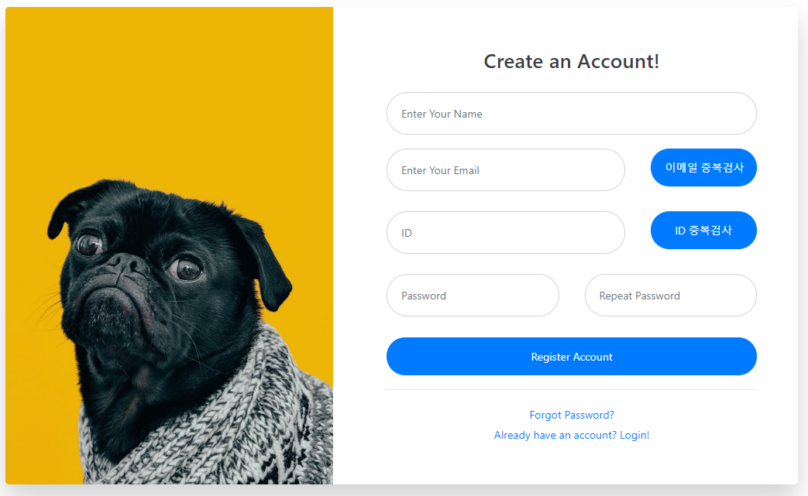
08 화면 구현
< 회원가입 >

Slide 41

08 화면 구현
< 로그인 >

Slide 42

08 화면 구현
< 비밀번호 찾기 >

Slide 43
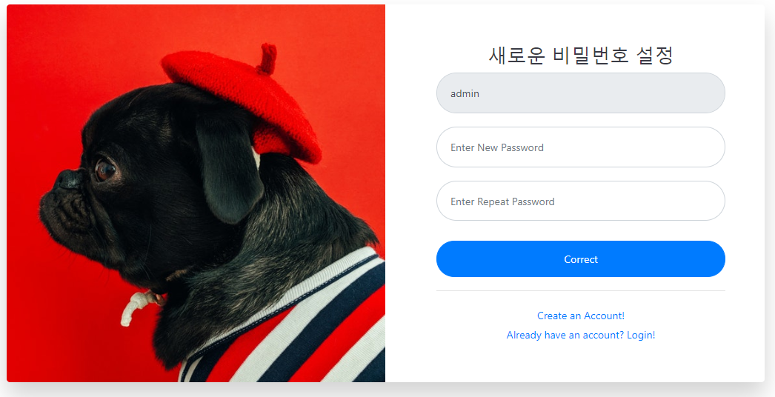
08 화면 구현
< 새로운 비밀번호 설정 >

Slide 44
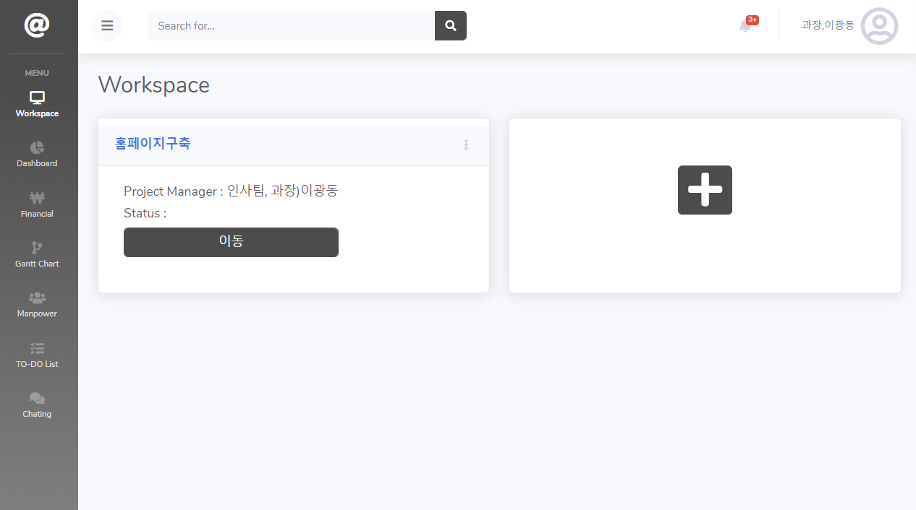
08 화면 구현
< Workspace >

Slide 45
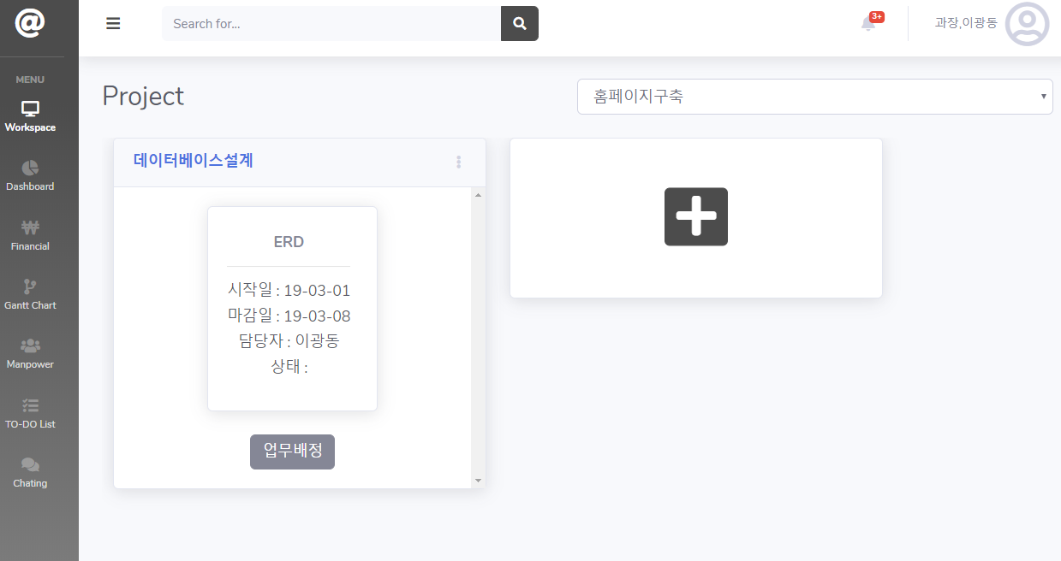
08 화면 구현
< 프로젝트 리스트 >

Slide 46
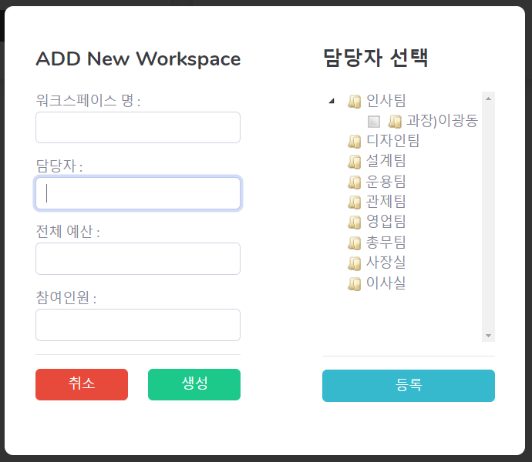
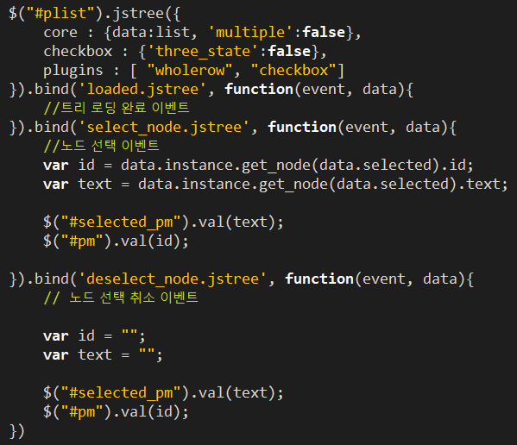
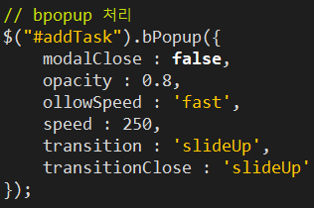
08 화면 구현
< 새로운 작업 추가 >

Slide 47
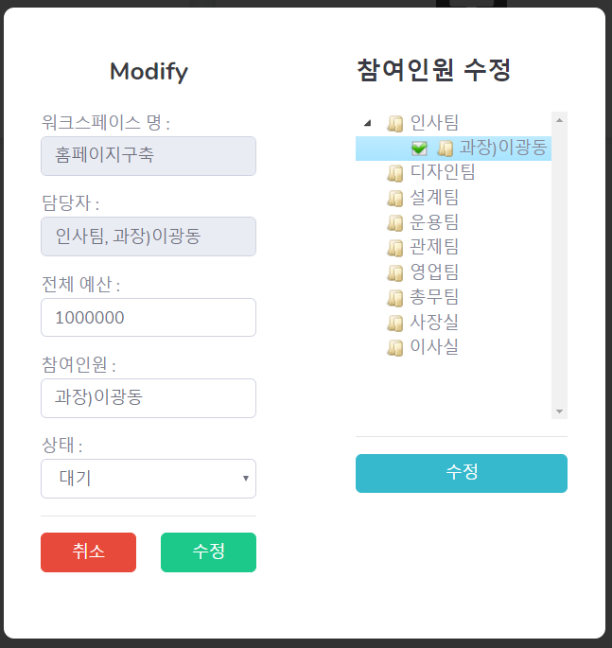
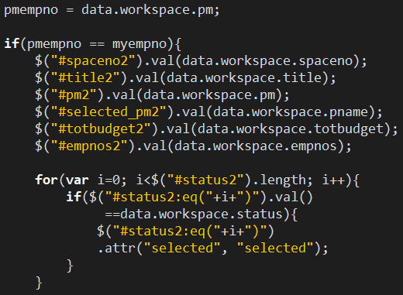
08 화면 구현
< 접근 제어 >
< 내용 수정 >

Slide 48
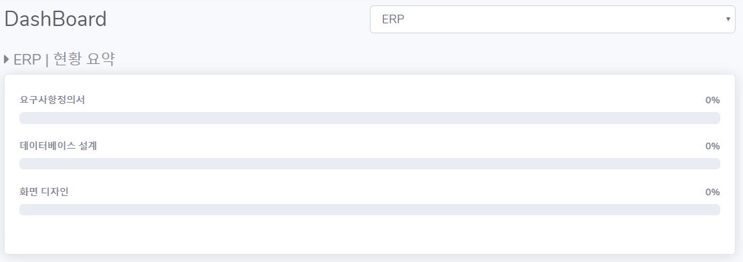
08 화면 구현
< Dash Board >

Slide 49
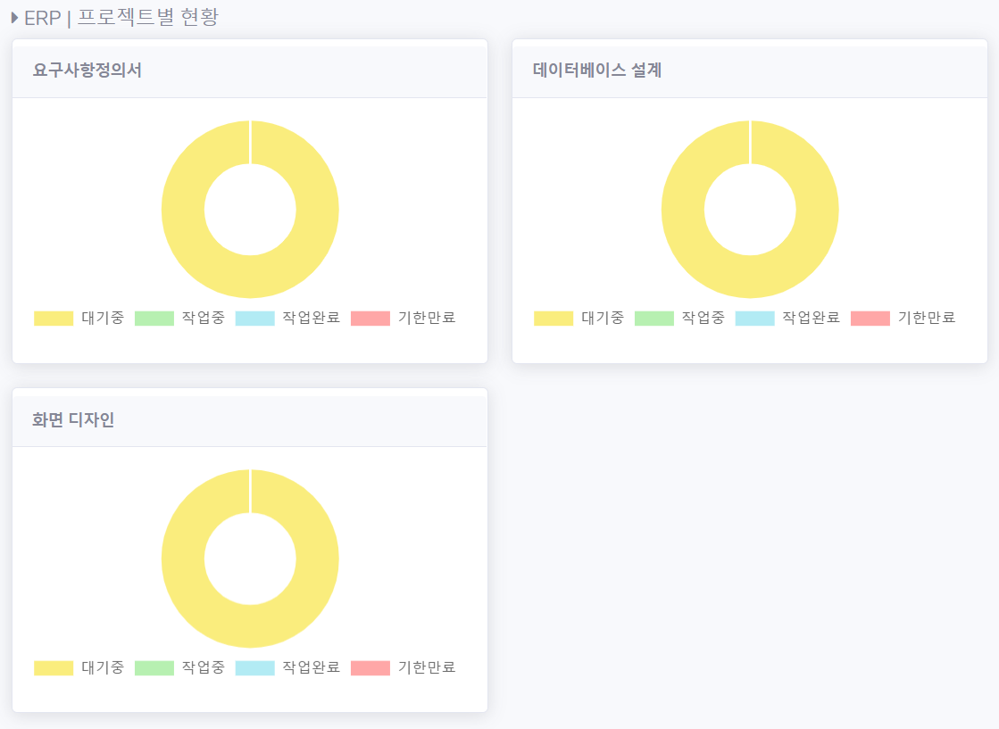
08 화면 구현
< Dash Board >

Slide 50
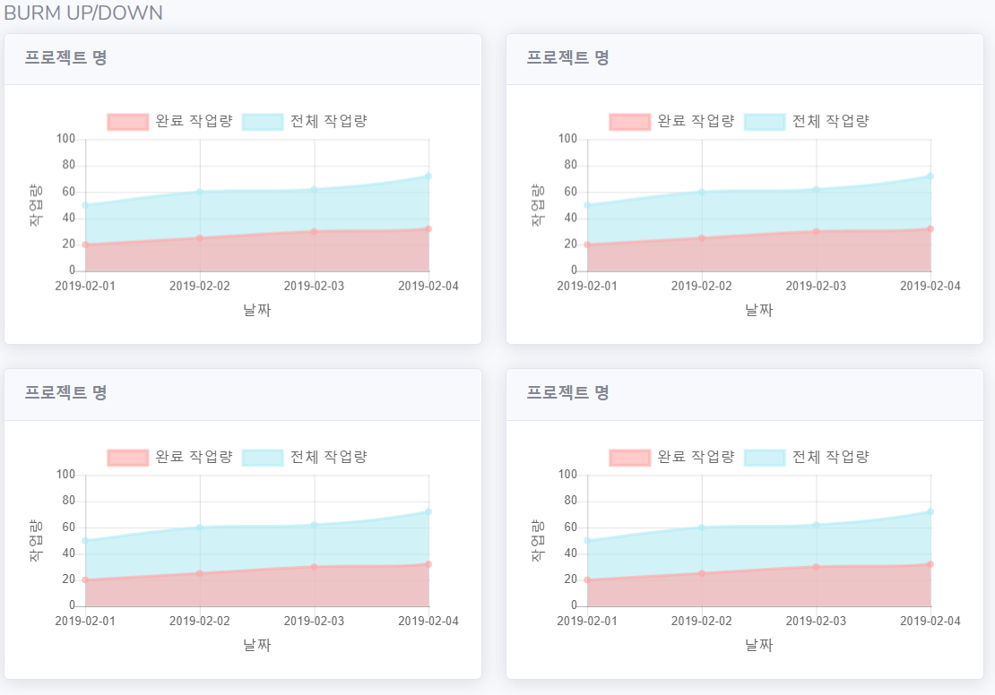
08 화면 구현
< Dash Board >

Slide 51
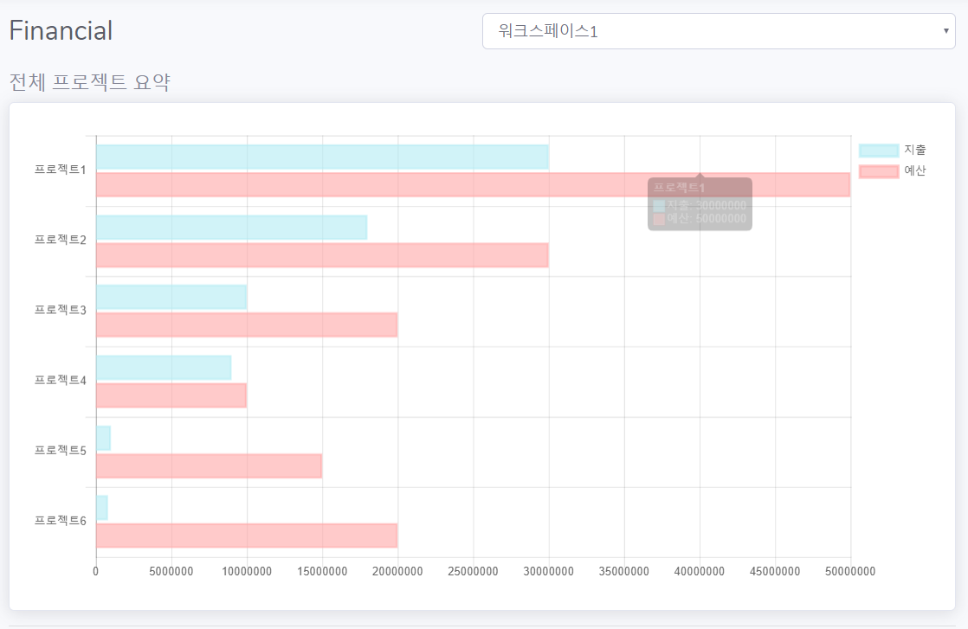
08 화면 구현
< Financial >

Slide 52
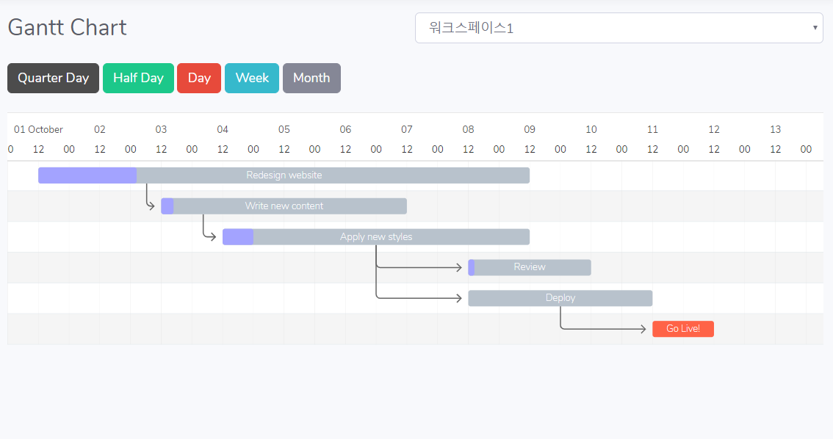
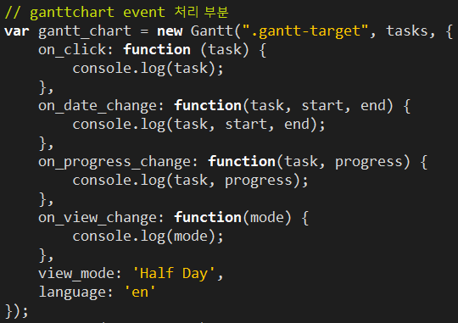
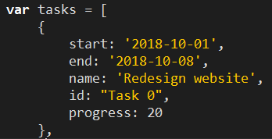
08 화면 구현
< Time Line(Gantt Chart) >

Slide 53
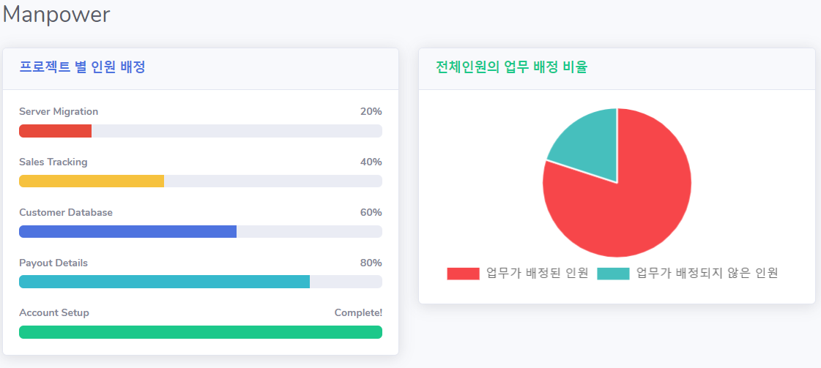
08 화면 구현
< 인적 자원 현황>

Slide 54
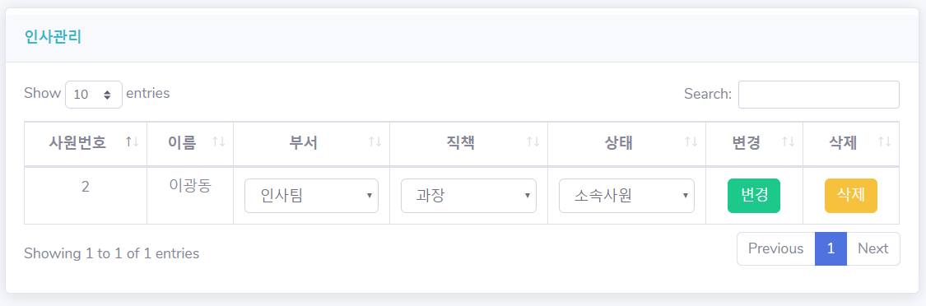
08 화면 구현
< 인사관리 >

Slide 55
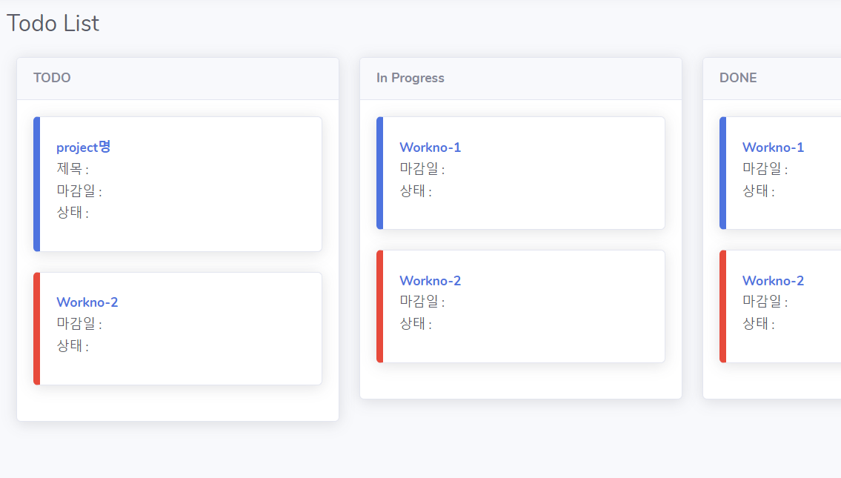
08 화면 구현
< To Do List >

Slide 56
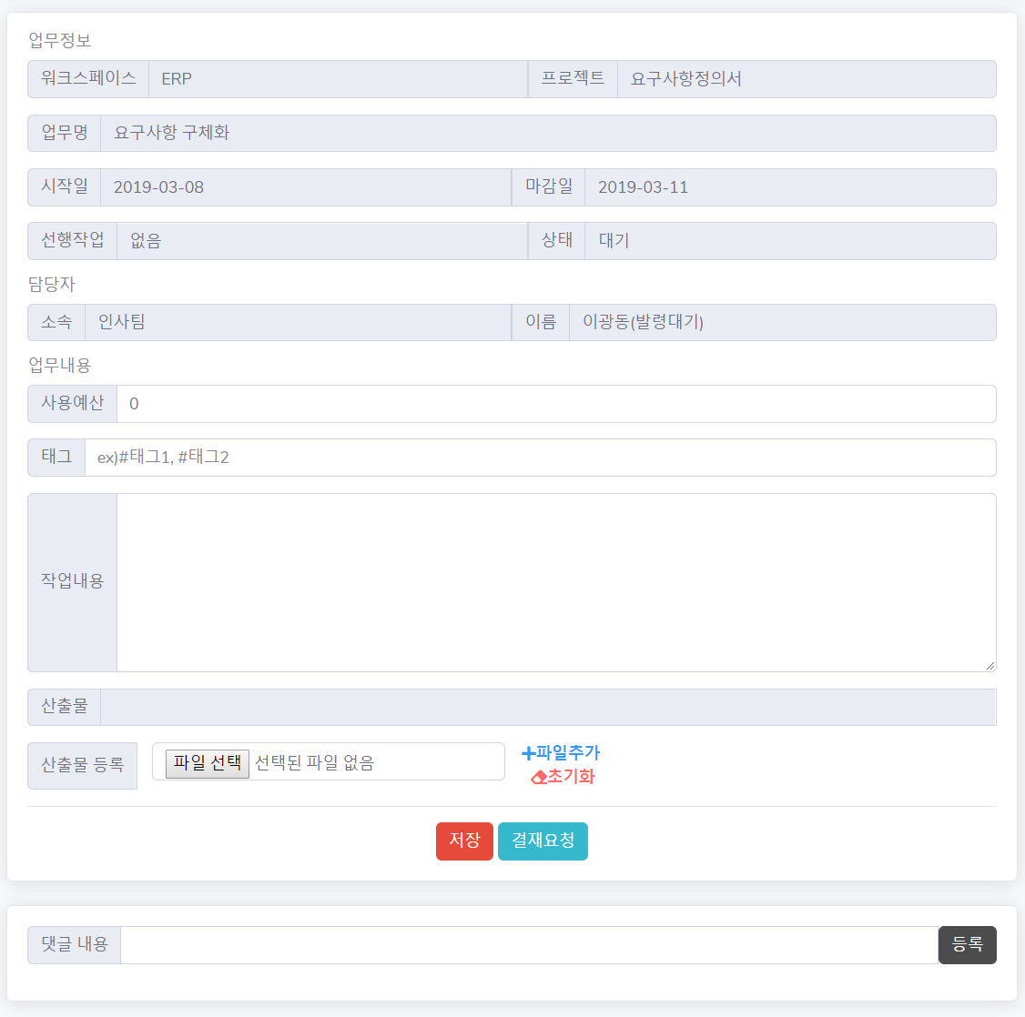
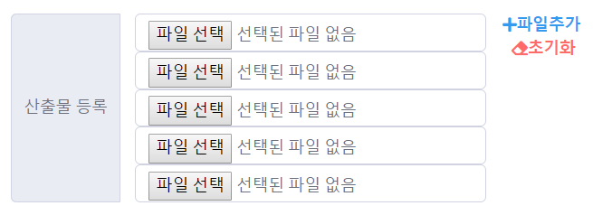
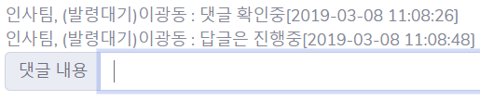
08 화면 구현

Slide 57
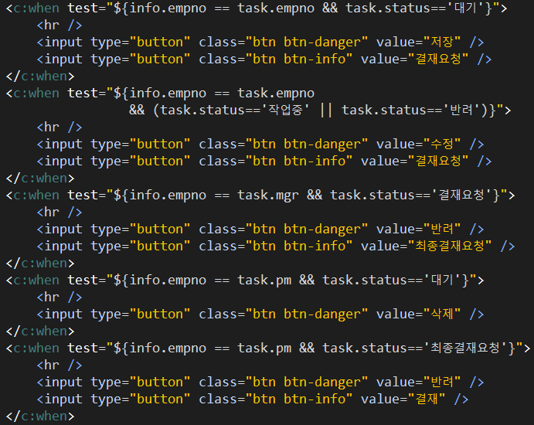
08 화면 구현
[ STATUS 별 작업 ]
대기
저장 : 문서 및 파일 저장( 작업중으로 상태 변경 )
삭제 : PM은 시작되지 않은 작업에 한해 삭제 권한 부여
작업중
수정 : 문서내용 수정
결재요청 : 선임 담당자에게 1차 결재요청, 선임 담당자가 없을 시 PM에게 최종결재요청
반려
작업중 상태와 동일한 기능
결재요청
반려 : 선임 담당자가 해당 문서를 확인하고, 잘못된 결재를 반려 시킴
최종결재요청 : 선임 담당자가 해당 문서를 PM에게 최종 결재 요청
최종결재요청
반려 : PM이 최종 산출물을 검토한 후, 잘못된 결재를 반려 시킴
결재 : PM이 최종 산출물을 검토한 후, 해당 작업을 ‘작업완료’ 시킴

Slide 58
09 개선 사항
Spring AOP를 활용하여, 각 페이지 로딩 시 session 데이터를 확인하고 로그인 데이터가 없을 경우 로그인 페이지로 이동 처리
간트차트 오류 개선
(Ajax로 불러온 데이터 연결 오류)
주말을 이용해 채팅 기능 완성

Slide 59
10 향후 일정
[ 남은 작업 ]
간트 차트 연결 – 금일 내 완료
비용관리 페이지 연결 – 금일 내 완료
프로젝트 채팅(Web Socket 통신) – 토요일 완료
메일 발송 – 구현 예정
다국어 처리 – 일요일 완료
AOP 로그인 데이터 확인 – 일요일 완료
엑셀 & PDF 다운로드 – 일요일 완료

Slide 60
10 향후 일정

Slide 61

감사합니다.

